Slide 1


Slide 2
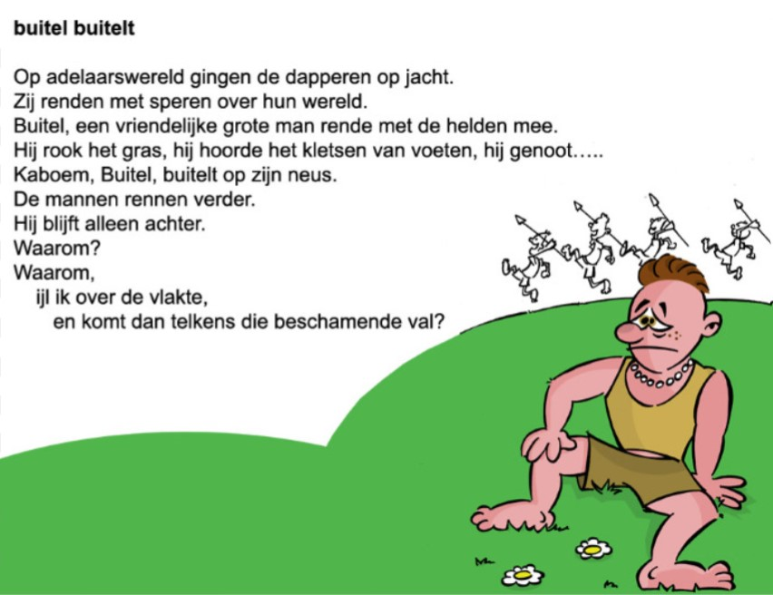

Slide 3
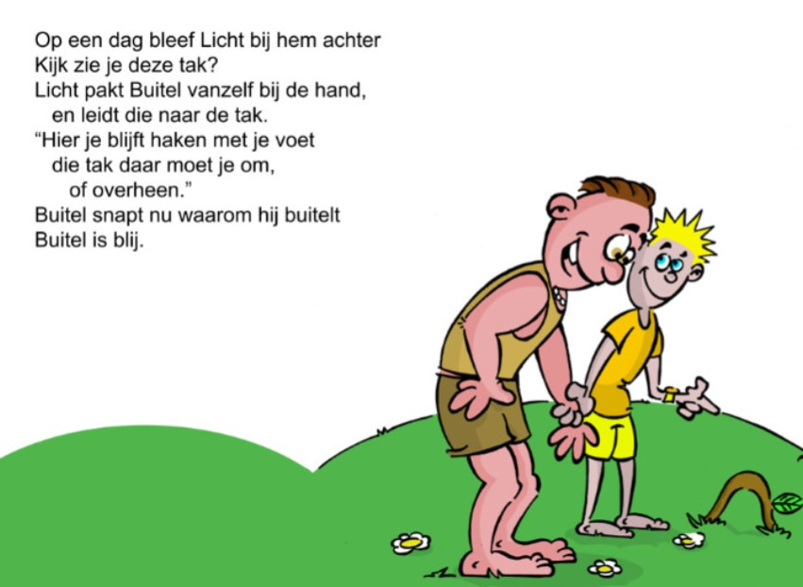

Slide 4
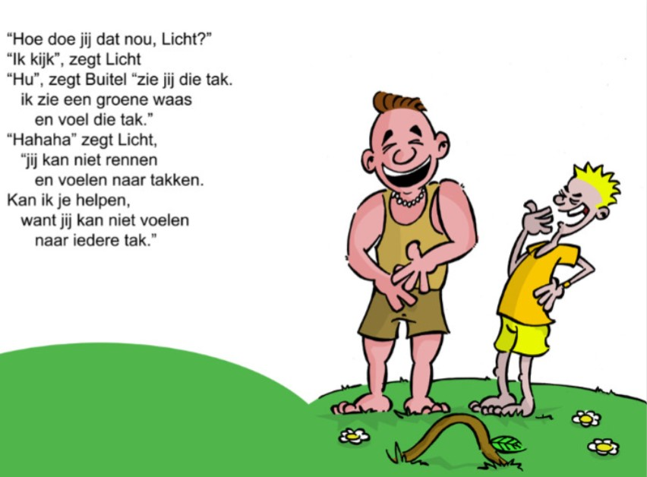

Slide 5
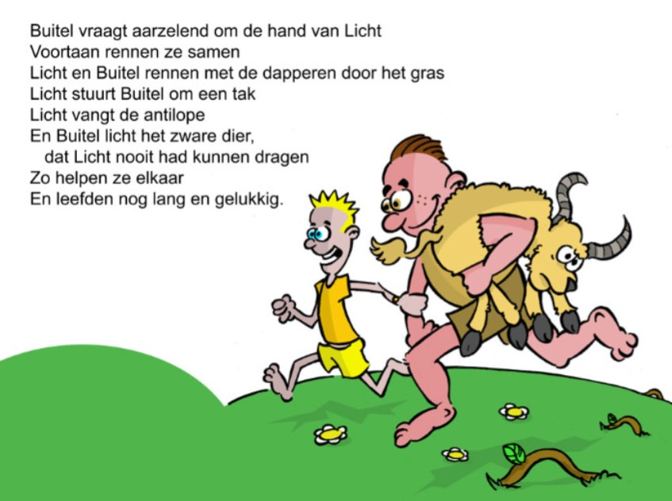

Slide 6
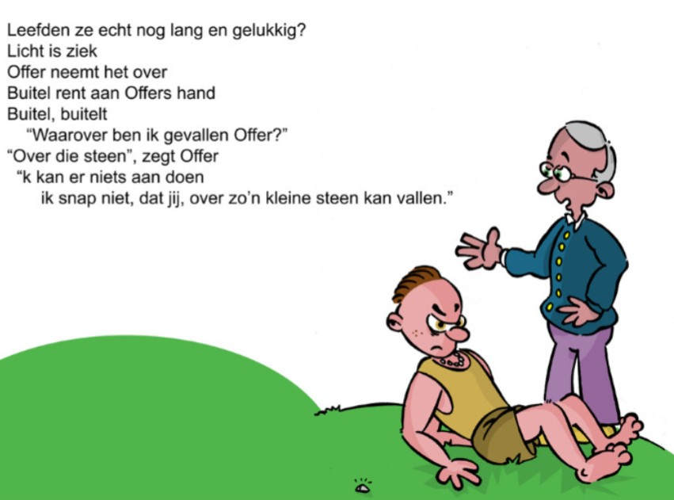

Slide 7
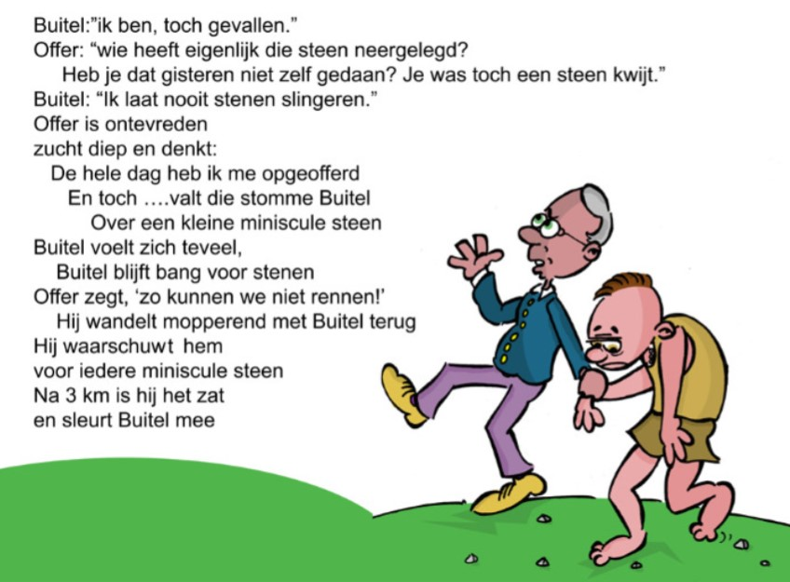

Slide 8
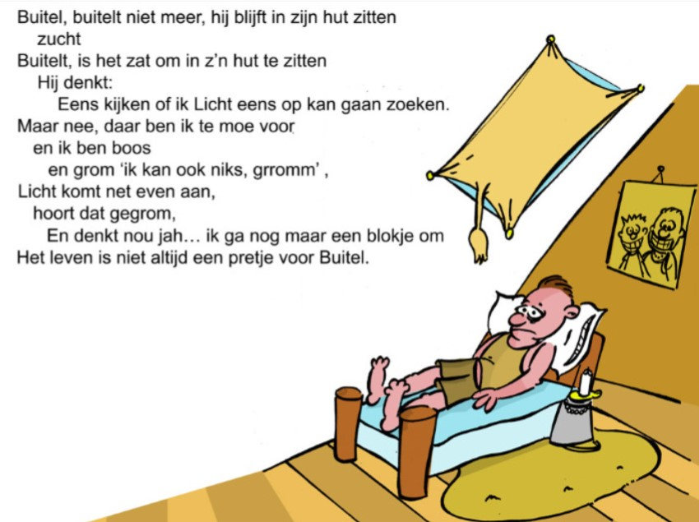

Slide 9
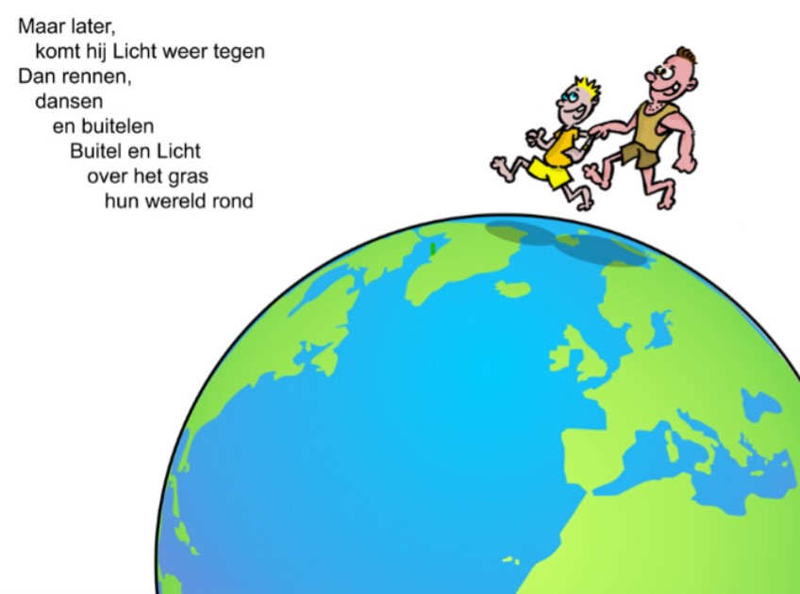

Slide 10


Slide 11
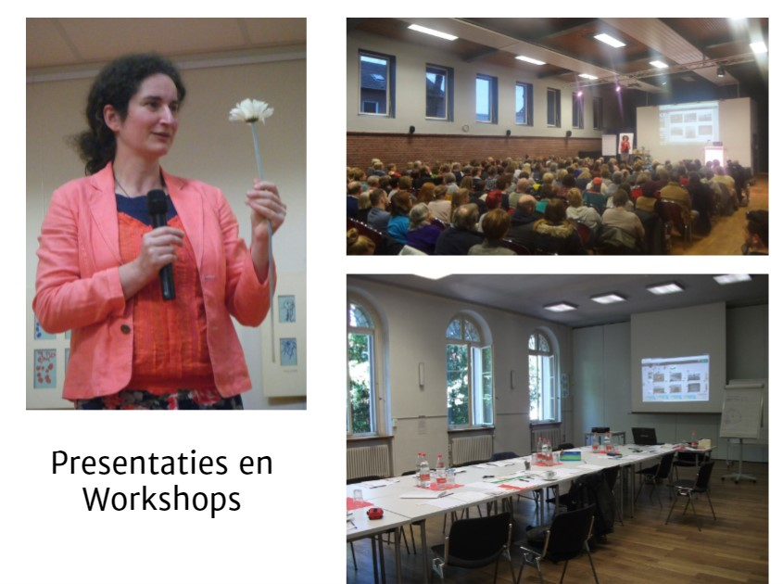

Slide 12
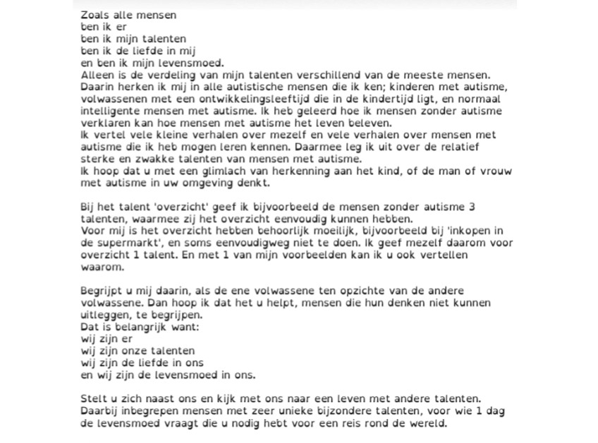

Slide 13
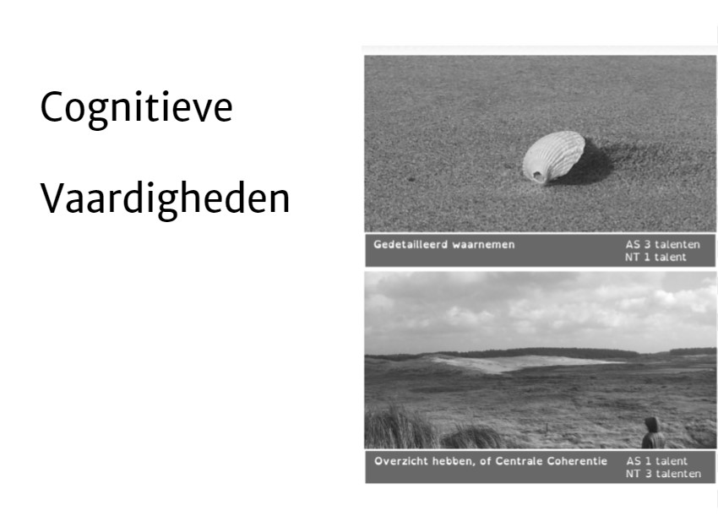

Slide 14
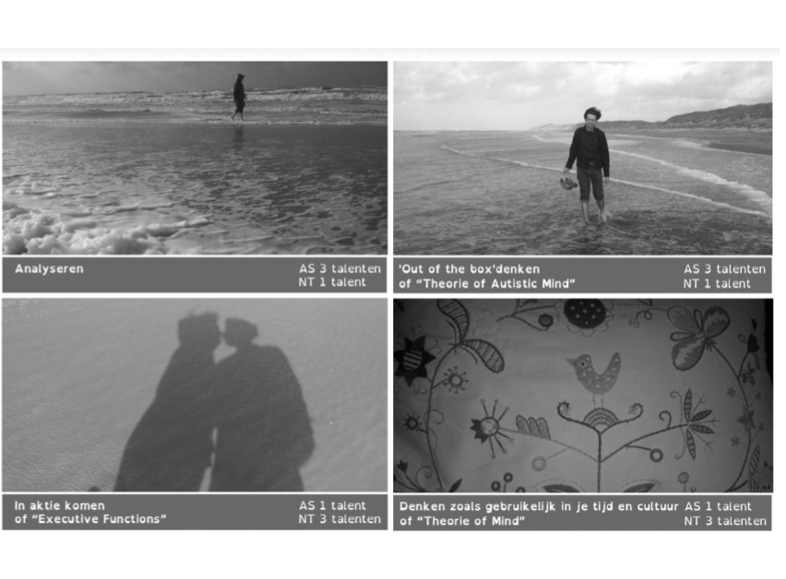

Slide 15
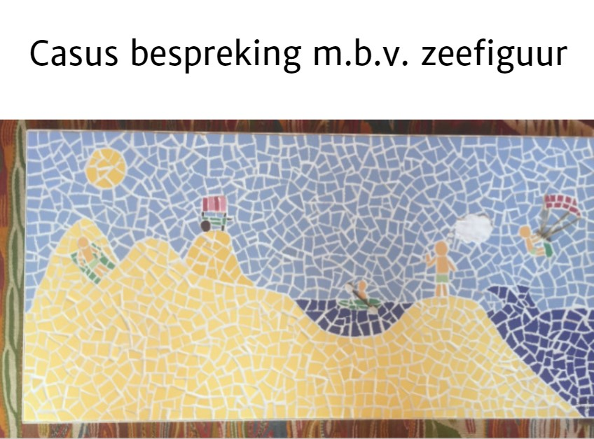

Slide 16
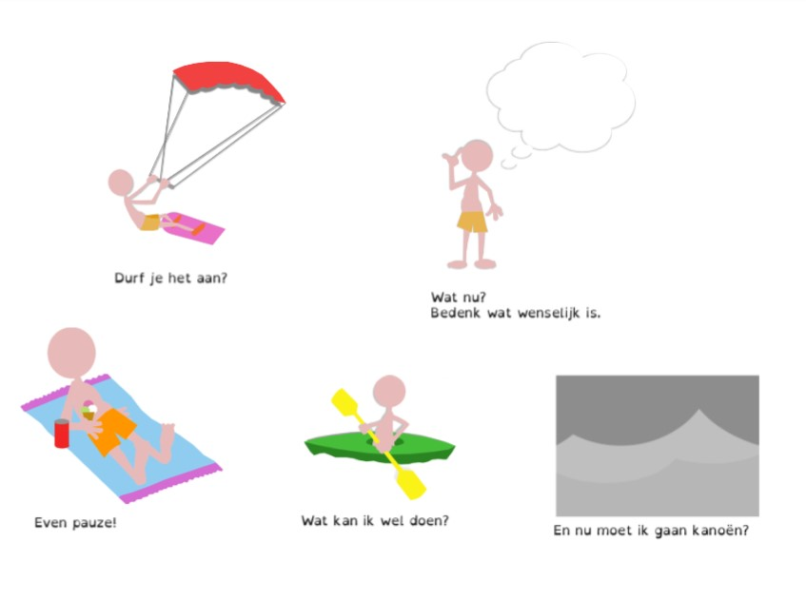

Slide 17
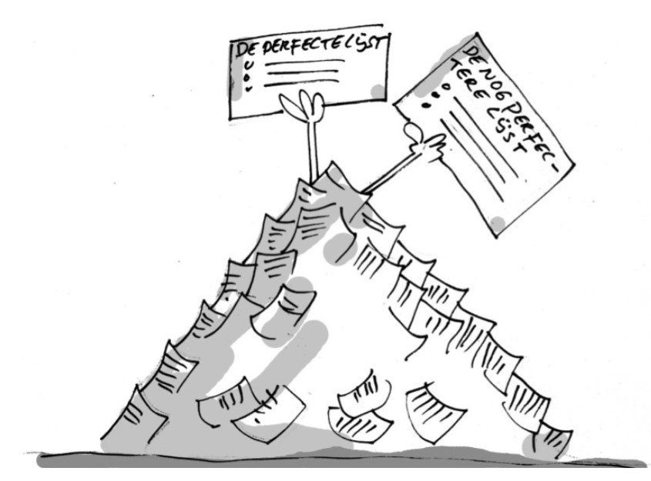

Slide 18
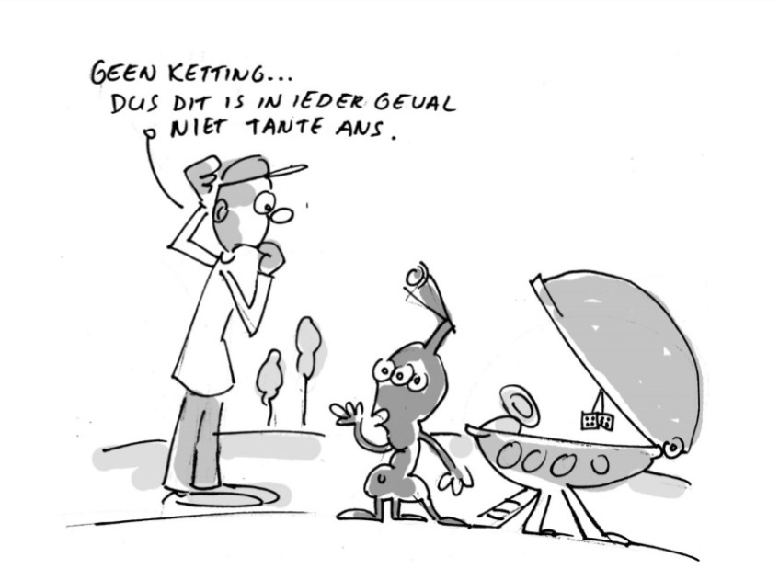

Slide 19
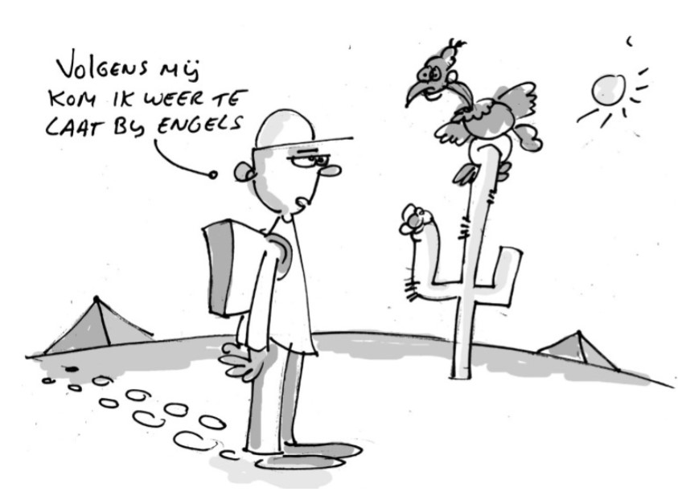

Slide 20
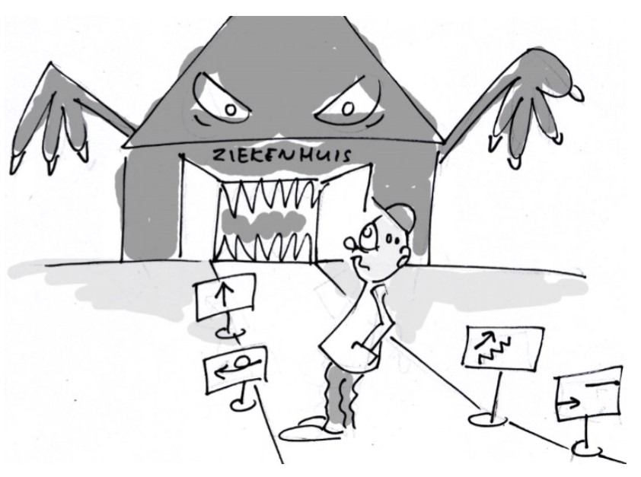

Slide 21
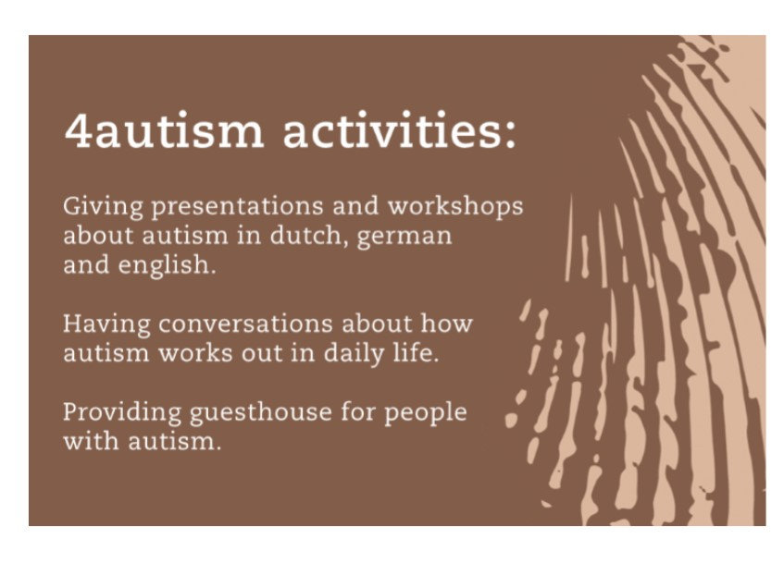

Slide 22
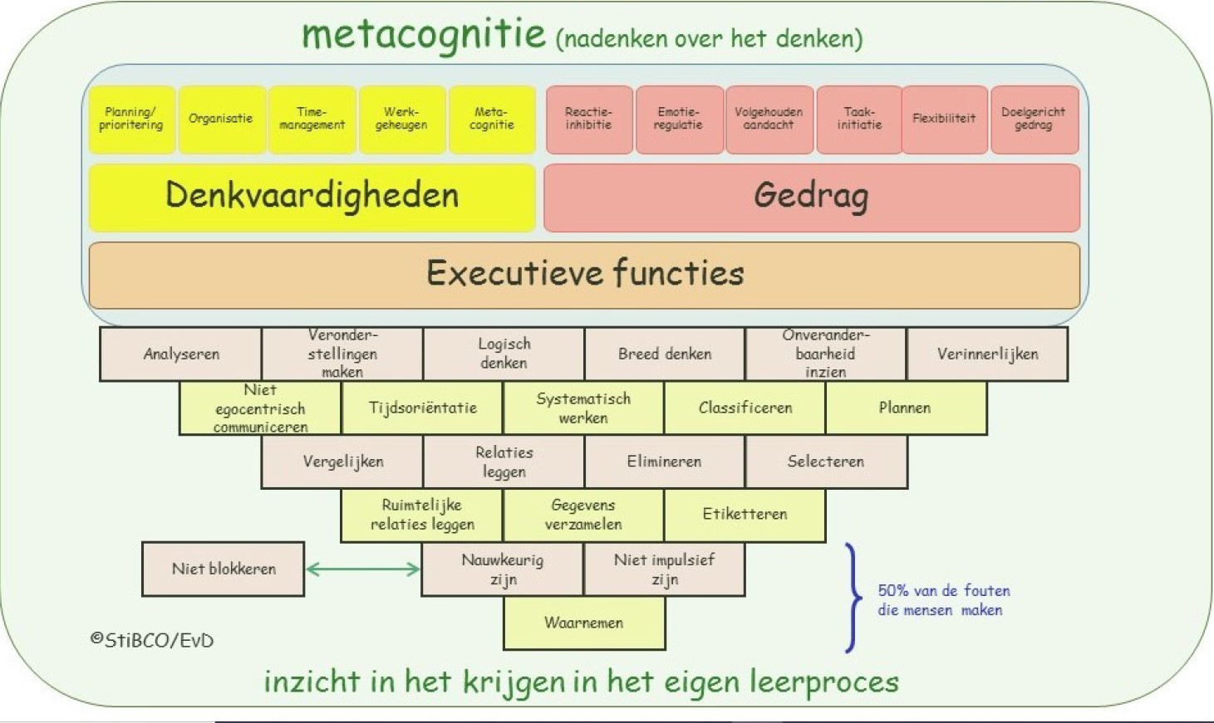
Notes:
Bron:
Doorn van, E. De bouwstenen van het denken, 22 cognitieve functies. In: Bolhuis, E. Hoorn, H. Veldhuis, T. (2002). Kennis als Gereedschap/Activerend Leren. Apeldoorn, hoofdstuk 2, Van Doorn, E. blz.29-36. Garant, ISBN 90-441-1313-5

Slide 23
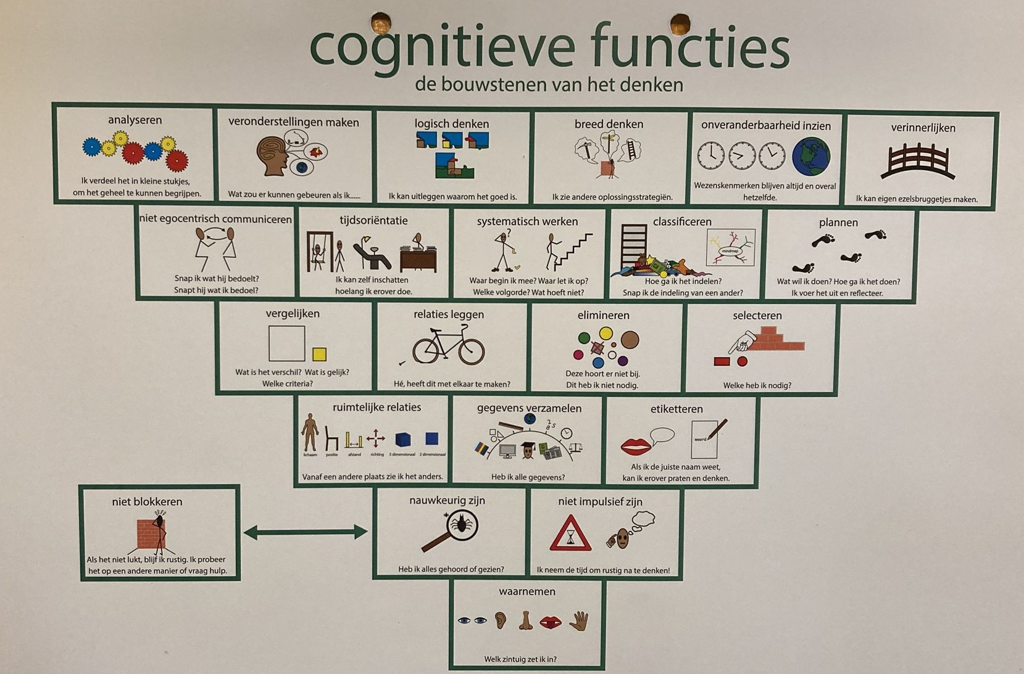
Notes:
Bron:
Doorn van, E. De bouwstenen van het denken, 22 cognitieve functies. In: Bolhuis, E. Hoorn, H. Veldhuis, T. (2002). Kennis als Gereedschap/Activerend Leren. Apeldoorn, hoofdstuk 2, Van Doorn, E. blz.29-36. Garant, ISBN 90-441-1313-5

Slide 24
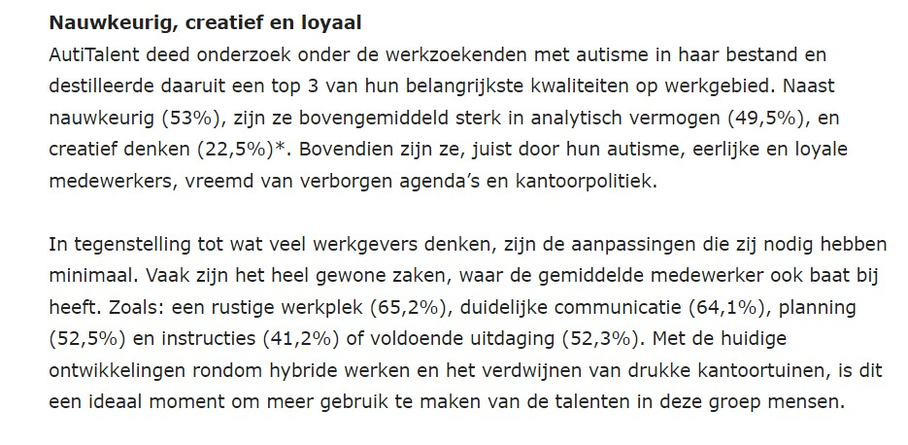
Notes:
Bron:
https://www.flexnieuws.nl/nieuws/autist-zoekt-werkgever-campagne-van-autitalent/

Slide 25
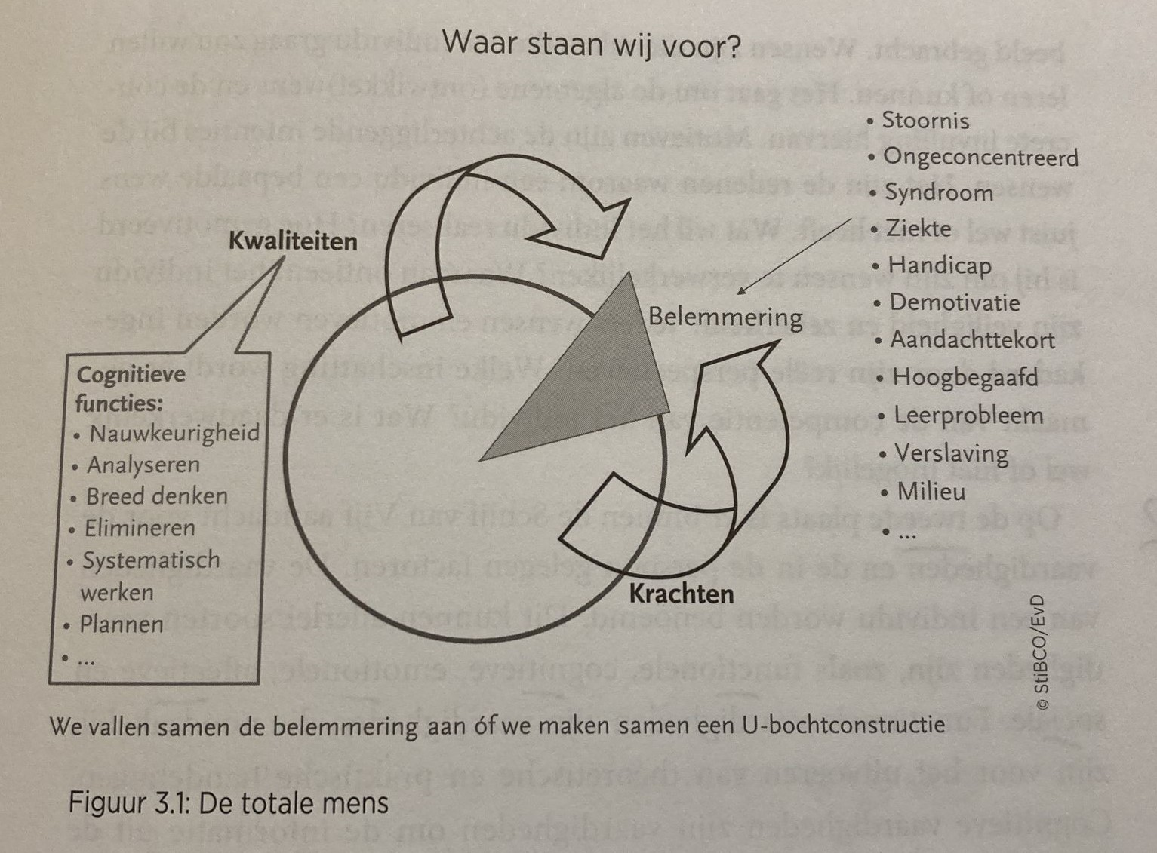
Notes:
Bron:
Loo van, F., Van Doorn, E. (2013). Basisboek Mediërend Leren, Amsterdam: Boom, ISBN 978-946-1053-138
Krachten
Ken je
Kan je duidelijk maken
Kwaliteiten
Onbekend,
Samen met ander bewust van worden.
Door vanuit iemands krachten en kwaliteiten
Het hoofd te bieden aan beperkingen worden ontwikkelingskansen en mogelijkheden zichtbaar.
Hoe?
1 met eigen krachten en kwaliteiten de eigen beperking bestrijden
2 U-boot constructie. Het individu maakt gebruik van krachten en kwaliteiten uit zijn omgeving

Slide 26
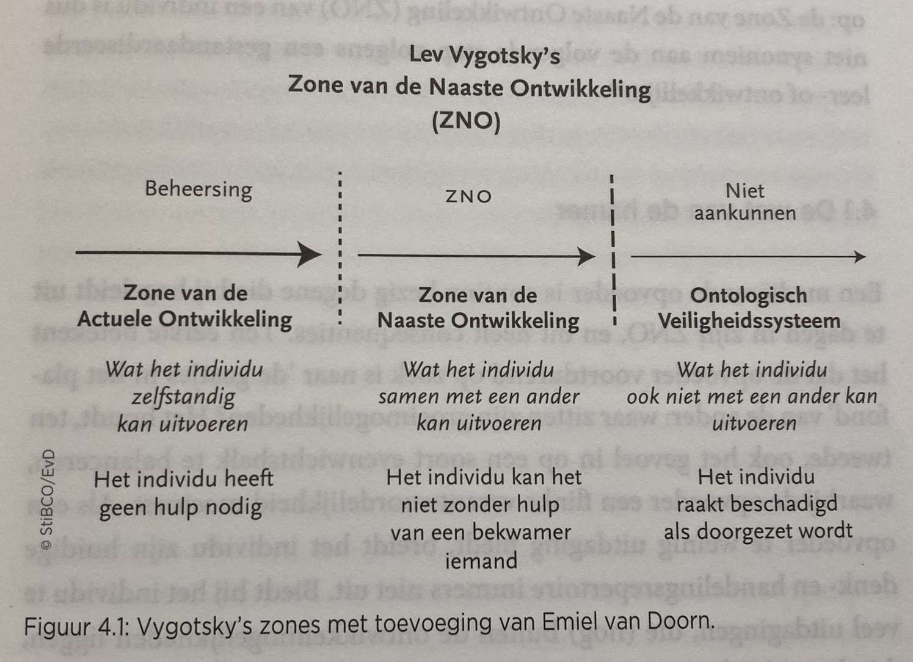
Notes:
Bron:
Loo van, F., Van Doorn, E. (2013). Basisboek Mediërend Leren, Amsterdam: Boom, ISBN 978-946-1053-138

